Slide 1




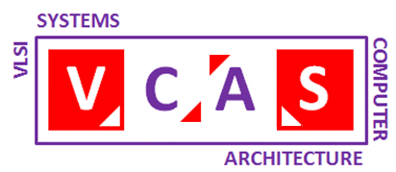
Σχεδίαση αναλογικών φίλτρων για την επεξεργασία σημάτων ομιλίας
Αθανάσιος Ρούδης ,ΑΜ 5098
ΕπιβλέπΟΥΣΑ: Επικ. καθηγητρια Γεωργία Τσιριμώκου
Τμήμα Μηχανικών Η/Υ και πληροφορικής Πανεπιστημίου Ιωαννίνων

Slide 2
Περιεχόμενα
ΒΑΣΙΚΕΣ ΑΡΧΕΣ
FORMANT ΦΊΛΤΡΑ
ΣΧΕΔΊΑΣΗ OPAMP
ΤΟΠΟΛΟΓΊΕΣ ΜΕ OPAMP
ΚΑΘΡΕΦΤΕΣ ΡΕΥΜΑΤΟΣ
ΦΊΛΤΡΑ FOLLOW THE LEADER FEEDBACK (FLF)
ΦΙΛΤΡΑ SALLEN-KEY
ΣΥΜΠΕΡΑΣΜΑΤΑ ΚΑΙ ΜΕΛΛΟΝΤΙΚΕΣ ΕΡΓΑΣΙΕΣ

Slide 3
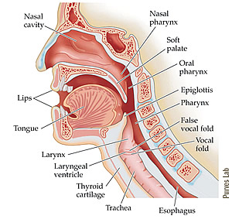
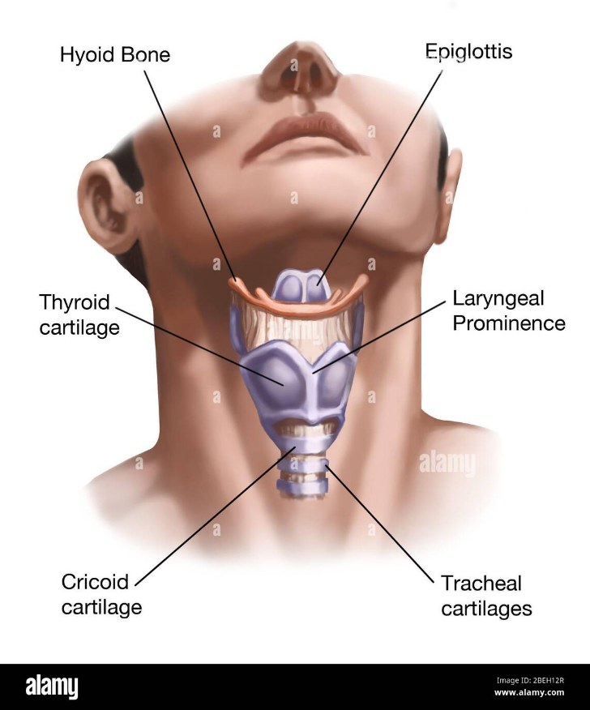
ΒΑΣΙΚΕΣ ΑΡΧΕΣ
Η μετάβαση από απλούς ήχους σε μια ομιλία υψηλής πολυπλοκότητας είναι αποτέλεσμα της μοναδικής ικανότητας του ανθρώπου:
να παράγει φωνή (πηγή ήχου) μέσω του λάρυγγα, και
να διαμορφώνει τον ήχο (φιλτράρισμα) με τα όργανα της άρθρωσης.
Ο λάρυγγας (φωνητικές χορδές)
Φωνητικό Σύστημα
Το αναπνευστικό σύστημα (υπογλωττιδικό)
Ο φωνητικός σωλήνας (υπεργλωττιδικό σύστημα)

Slide 4
Formant Φίλτρα
Εισαγωγή στα Φίλτρα Formant
Τι είναι τα Φίλτρα Formant ;
Φίλτρα που μιμούνται τα χαρακτηριστικά συντονισμού του φωνητικού σωλήνα.
Χρησιμοποιούνται στην επεξεργασία σήματος ομιλίας για την παραγωγή φωνηέντων.
Βασικά στοιχεία:
Resonators
Κορυφές σε συγκεκριμένες συχνότητες (formants)

Slide 5
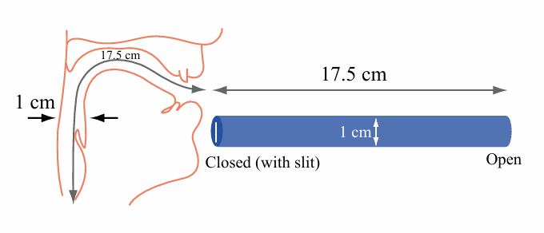
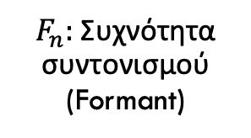

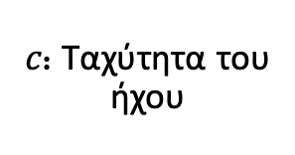
Formant Φίλτρα
Formant Συχνότητα
Formant Frequency:
$F_{n}=\frac{\left(2n−1\right)c}{4L}$
$F_{n}:$Συχνότητα συντονισμού (Formant)
$c$: Ταχύτητα του ήχου
L: μήκος του σωλήνα της φωνητικής οδού

Slide 6
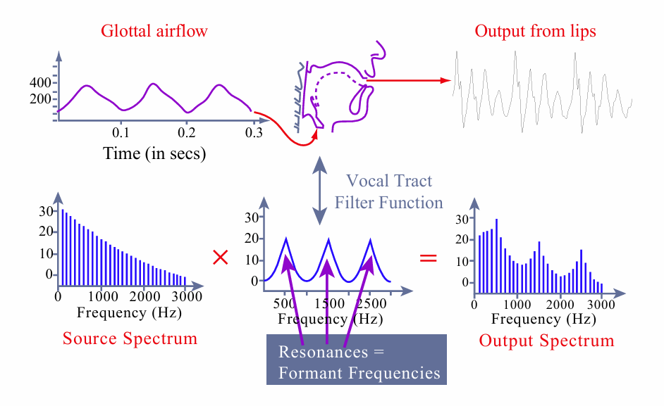
Formant Φίλτρα
Μοντέλο Πηγής – Φίλτρου
Διαδικασία Παραγωγής Ομιλίας
Πηγή (Source): Οι φωνητικές χορδές δονούνται και δημιουργούν το γλωττιδικό κύμα, δηλαδή την αρχική μορφή του ήχου.
Φίλτρο (Filter): Ο φωνητικός σωλήνας (στόμα, γλώσσα, χείλη, ρινική κοιλότητα) διαμορφώνει το κύμα σε κατανοητούς ήχους και φωνήεντα.
Βασικά στοιχεία του μοντέλου: ✔ Το γλωττιδικό κύμα ως είσοδος ✔ Οι συντονιστές που ενισχύουν συγκεκριμένες συχνότητες (formants) για την παραγωγή του δίφθογγου.

Slide 7
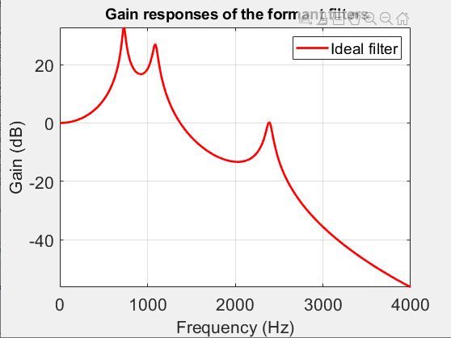
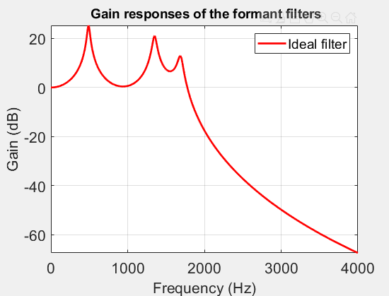

Formant Φίλτρα
Απόκριση συχνότητας
H απόκριση συχνότητας περιλαμβάνει έναν αριθμό κορυφαίων συχνοτήτων 𝐹1, 𝐹2, 𝐹3 (Formants).
Το κάθε formant χρειάζεται έναν resonator για να «εντοπιστεί» , αυτός ο resonator υλοποιείται με ένα χαμηλοπερατό φίλτρο 2^{ης} τάξης .
Για την εύρεση των τιμών των παθητικών στοιχείων του φίλτρου χρησιμοποιήθηκε κατάλληλος κώδικας MATLAB
“AA” φωνήεν
“ER” φωνήεν
$Vowel$ | $$Formants(Hz)$$ | B$andwidths(Hz)$
$$"AΑ"$$ | 730,1090,2390 | 33,50,62
$$"ΕR"$$ | 491,1350,1690 | 33,50,62
Κάθε φωνήεν ανήκει σε μία ‘‘ομάδα’’ αναλόγως το πως προφέρεται

Slide 8
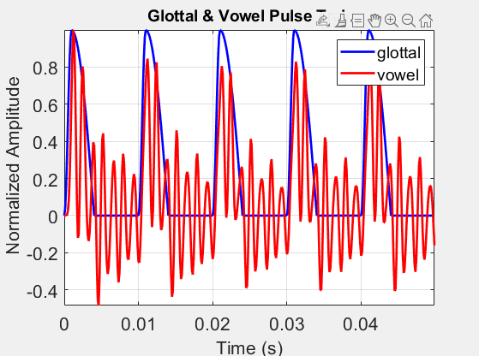
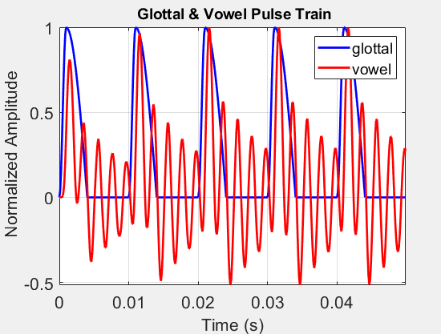
Formant Φίλτρα
Απόκριση στον χρόνο
Η είσοδος είναι ο παλμός Rosenberg και η έξοδος είναι η μορφή του κάθε δίφθογγου.
Τα χαρακτηριστικά του παλμού Rosenberg (χρόνος ανόδου-καθόδου, εύρος) καθορίζονται από τα χαρακτηριστικά του λάρυγγα.
“AA” φωνήεν
“ER” φωνήεν

Slide 9
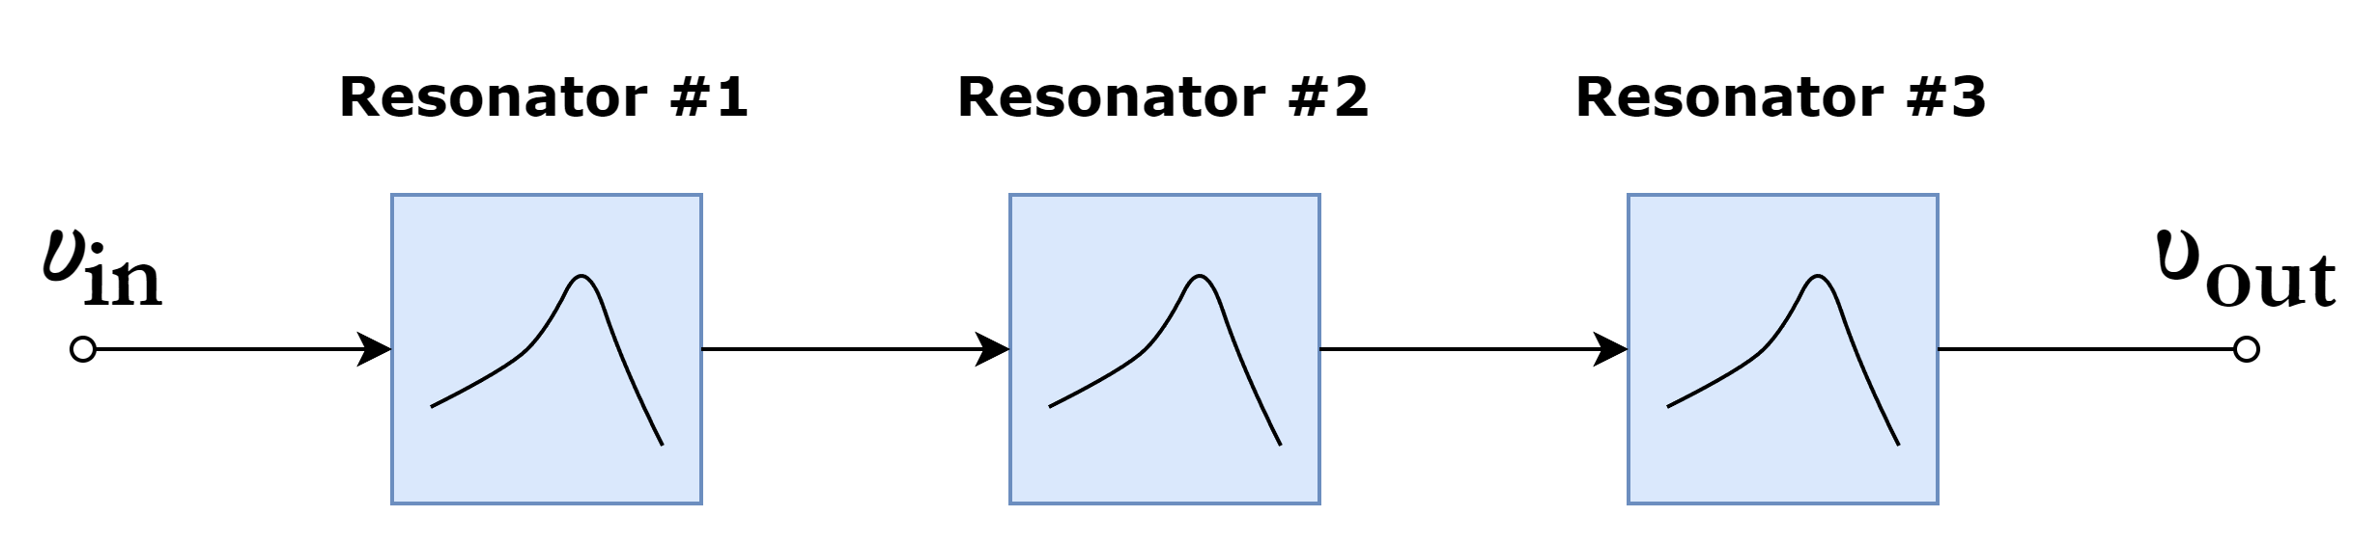
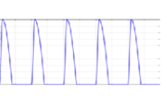
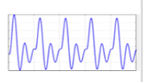


Formant Φίλτρα
2^{ης} τάξης Resonators
Το φίλτρο αποτελείται από 3 resonators σε σύνδεση σε σειρά.
Χρησιμοποιήθηκαν δυο τρόποι υλοποίησης:
Με FLF τοπολογία
Με Sallen-Key τοπολογία
Για την παρομοίωση και των δυο χρησιμοποιήθηκε ο παλμός Rosenberg
Core Functionality:
2^{ης} τάξης χαμηλοπερατά φίλτρα
Κάθε φίλτρο μοντελοποιεί μια συχνότητα formant
Συνάρτηση μεταφοράς:
$H(s)=\frac{{ω_{0}}^{2}}{s^{2}+\frac{ω_{0}}{Q}s+{ω_{0}}^{2}}$
Παράμετροι κλειδιά:
Συχνότητα πόλου ($ω_{0}$)
Συντελεστής Ποιότητας (Q)

Slide 10
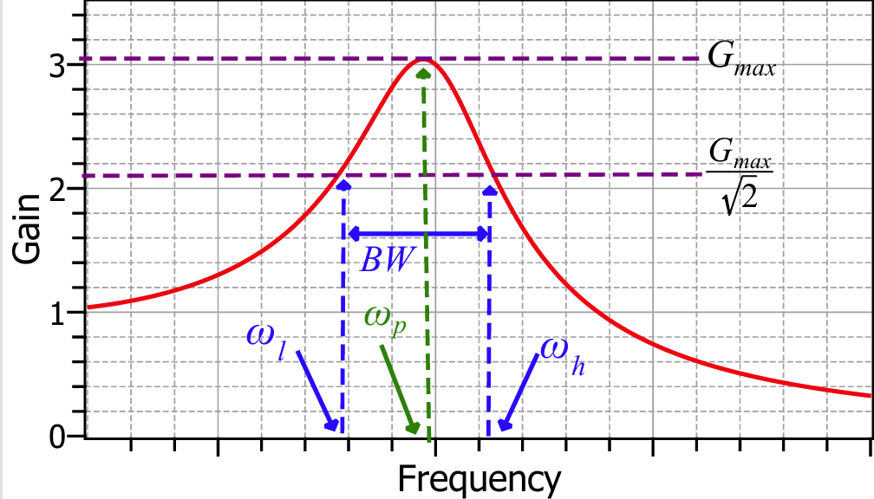

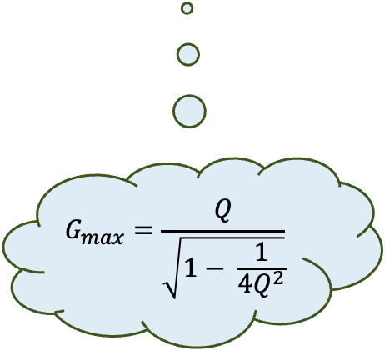
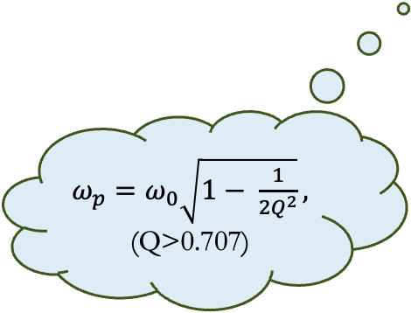
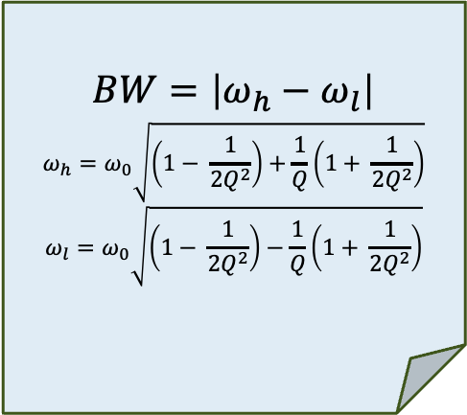
Formant Φίλτρα
Απόκριση συχνότητας ενός τυπικού Resonator 2^{ης} τάξης
$BW=\left|ω_{h}−ω_{l}\right|$
$$ω_{h}=ω_{0}\sqrt{\left(1− \frac{1}{2Q^{2}}\right)+\frac{1}{Q}\left(1+ \frac{1}{2Q^{2}}\right)}$$
$$ω_{l}=ω_{0}\sqrt{\left(1− \frac{1}{2Q^{2}}\right)−\frac{1}{Q}\left(1+ \frac{1}{2Q^{2}}\right)}$$
Γνωρίζοντας τα $ω_{p}$ και $BW$, μπορούμε να υπολογίσουμε τα $ω_{0}$ και $Q$.
$ω_{p}=ω_{0}\sqrt{1− \frac{1}{2Q^{2}}},$ (Q>0.707)
$$G_{max}=\frac{Q}{\sqrt{1− \frac{1}{4Q^{2}}}}$$

Slide 11
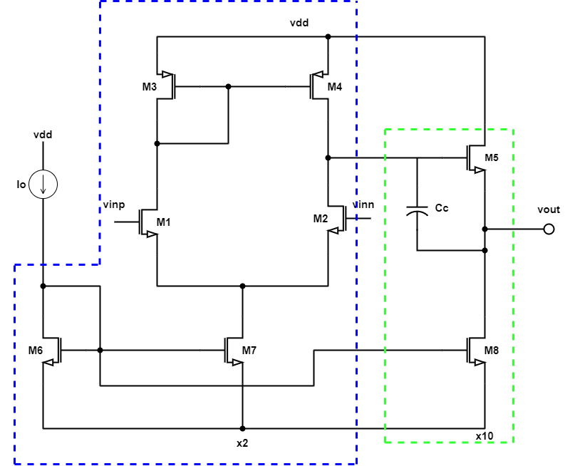

Σχεδίαση OpAmp
Ο τελεστικός ενισχυτής αποτελείται από δυο στάδια :
το πρώτο που απαρτίζεται από διαφορικό ζεύγος και τον καθρέφτη ρεύματος . Παρέχει υψηλό κέρδος.
το δεύτερο στάδιο από δυο transistor κοινής πηγής .
Ο πυκνωτής αντιστάθμισης
$$Cc=10 pF$$
Vdd=3.3V,Io=100 μΑ
Τρανζίστορ | w/L (m)
Μ1 | 160μ/2μ
Μ2 | 160μ/2μ
Μ3 | 20μ/1μ
Μ4 | 20μ/1μ
Μ5 | 55μ/400n
Μ6 | 20μ/2μ
Μ7 | 40μ/2μ
Μ8 | 200μ/2μ

Slide 12
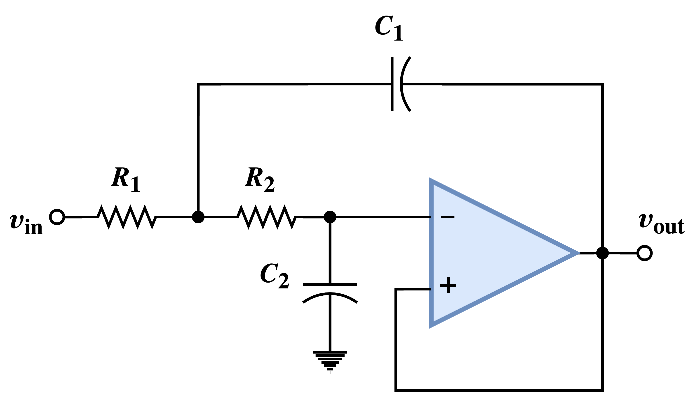
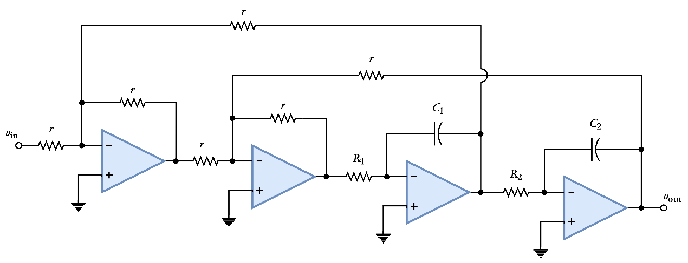

τοπολογίες me Op-Amp
Τοπολογίες resonator
Sallen-Key Low-Pass Filter
FLF Low-Pass Filter
Χρησιμοποιώντας μια διαδοχική σύνδεση κάθε ενός τρεις φορές, προκειμένου να επιτευχθεί ένα κύκλωμα συντονιστή έκτης τάξης με συνολική συνάρτηση μεταφοράς:
$$H(s)=\prod_{i=1}^{3}{\frac{{ω_{0i}}^{2}}{s^{2}+\frac{ω_{0i}}{Q}s+{ω_{0i}}^{2}}}$$

Slide 13
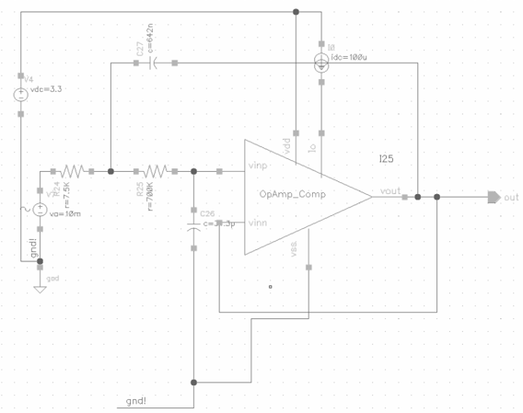
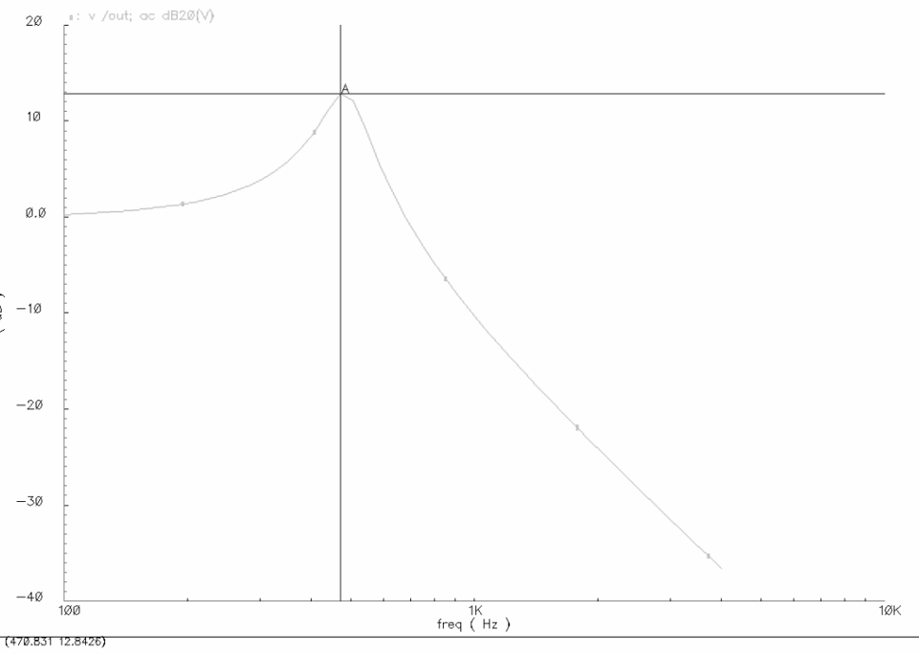
τοπολογίες me OpAmp
Ο OpAmp που υλοποιήσαμε , χρησιμοποιήθηκε σε διάφορες τοπολογίες όπως αναστρέφον και μη-αναστρέφον τοπολογίες, φίλτρα 1^{ης} και 2^{ης} τάξης.
R1= 700 kΩ, R2= 7.5ΚΩ, C1=642 nF και C2= 31.3 pF
Πηγή AC τάσης:
Vdc=1.65 Volt, magnitude 1Volt και πλάτος 1m Volt
Θεωρητικά :
Fp=490 Hz
Πειραματικά :
Fp=470.8 Hz

Slide 14
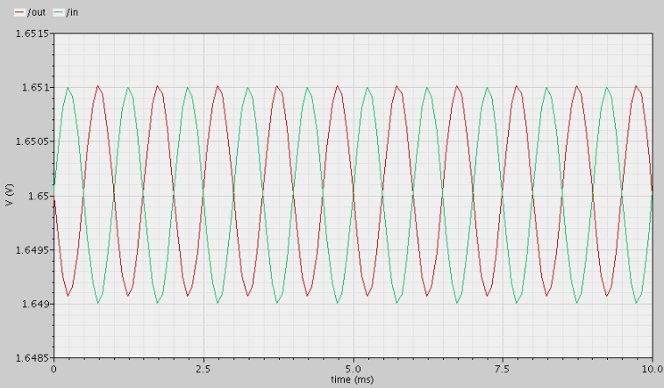
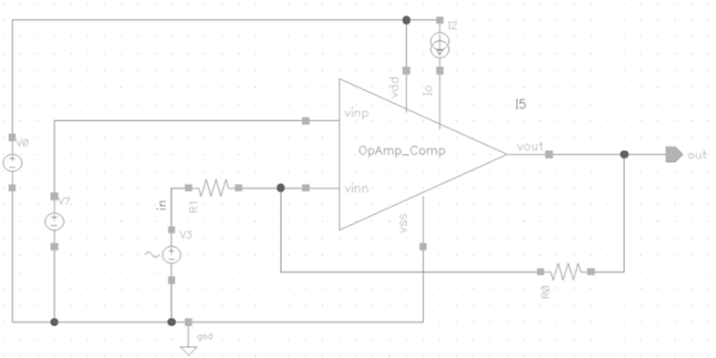
τοπολογίες me OpAmp
Ανάλυση στο πεδίο του χρόνου ενός αναστρέφον OpAmp
R1=R2=1 kΩ
Freq_in=1kHz
Πηγή AC τάσης:
Vdc=1.65 Volt, magnitude 1Volt και πλάτος 1m Volt

Slide 15
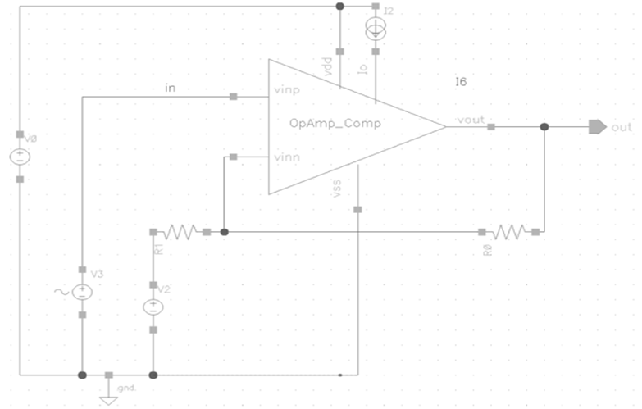
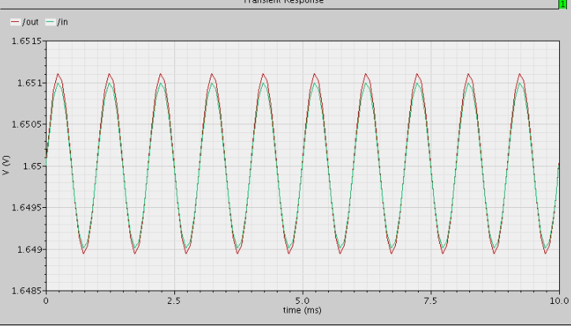
Τοπολογίες me OpAmp
Ανάλυση στο πεδίο του χρόνου ενός μη-αναστρέφον OpAmp
Πηγή AC τάσης:
Vdc=1.65 Volt, magnitude 1Volt και πλάτος 1m Volt
Freq_in=1kHz
R1=R2=1 kΩ

Slide 16
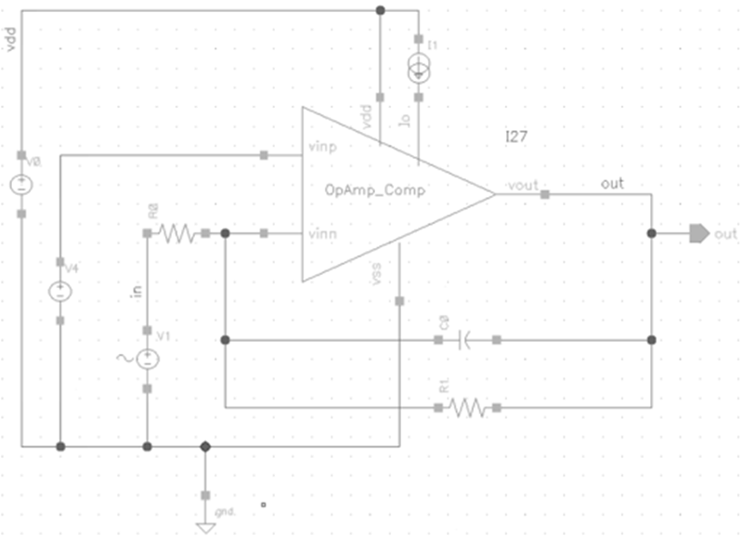
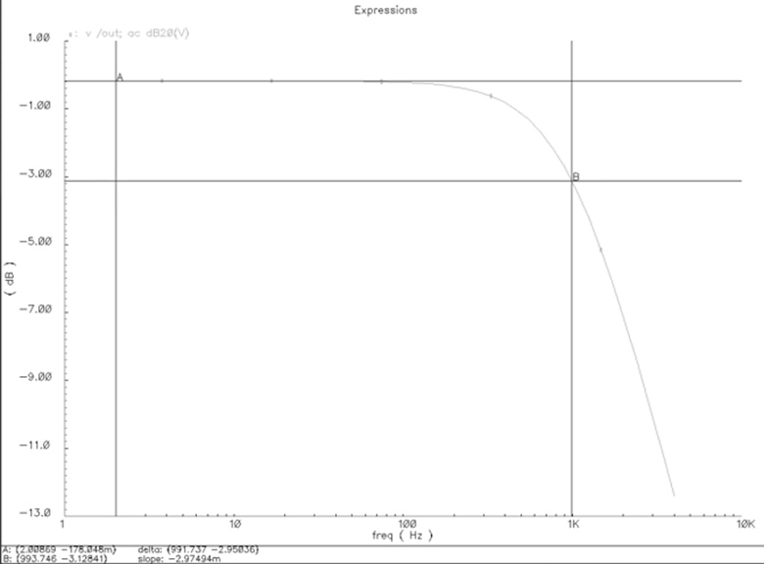
Τοπολογίες me OpAmp
Απόκριση συχνότητας χαμηλοπερατού φίλτρου 1^{ης} τάξης
Πηγή AC τάσης:
Vdc=1.65 Volt, magnitude 1Volt και πλάτος 1m Volt
R1=R2= 600 kΩ
C= 256 pF
Θεωρητικά :
Fo=1kHz
Πειραματικά :
Fo=993Hz

Slide 17
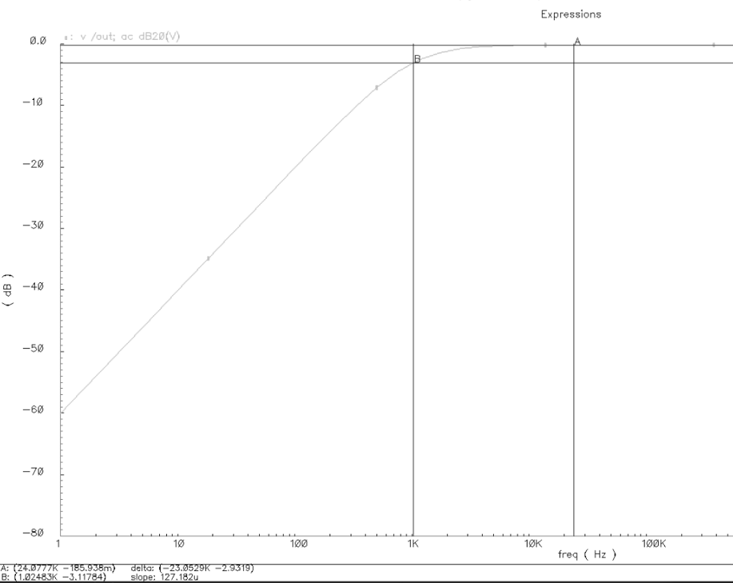
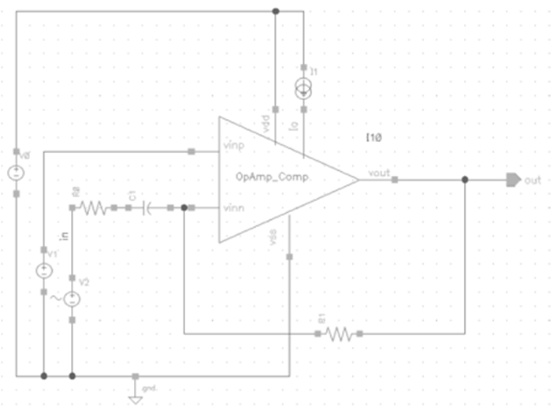
Τοπολογίες me OpAmp
Απόκριση συχνότητας υψιπερατού φίλτρου 1ης τάξης
Πηγή AC τάσης:
Vdc=1.65 Volt, magnitude 1Volt και πλάτος 1m Volt
R1=R2= 600 kΩ
C= 256 pF
Θεωρητικά :
Fo=1kHz
Πειραματικα :
Fo=1.02 kHz

Slide 18
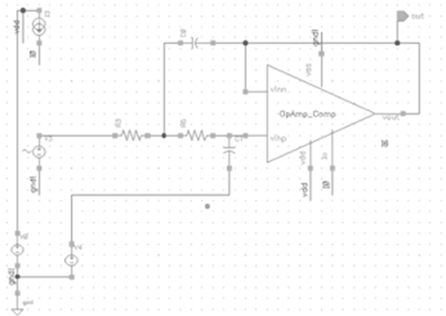
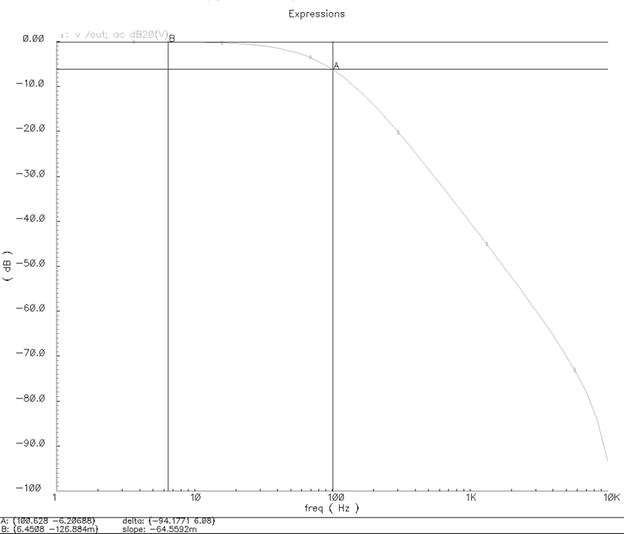
Τοπολογίες me OpAmp
Απόκριση συχνότητας χαμηλοπερατού φίλτρου 2ης τάξης
R1= 15.9 kΩ, R2= 15.9 kΩ, C1= 100 nF και C2= 100 nF
Πηγή AC τάσης:
Vdc=1.65 Volt, magnitude 1Volt και πλάτος 1m Volt
Θεωρητικά :
Fo=100.1 Hz
Q=0.5
Πειραματικές :
Fo=100.628 Hz
Q=0.5

Slide 19
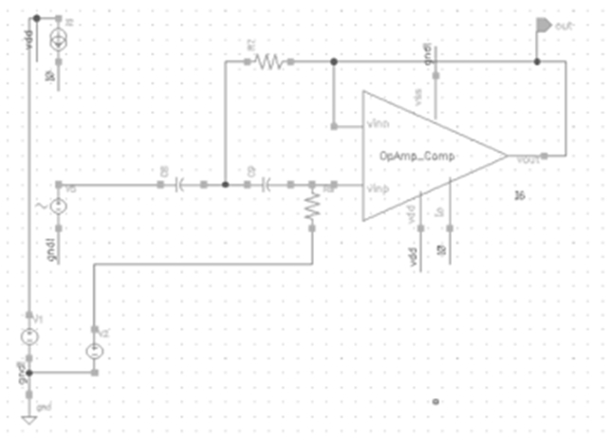
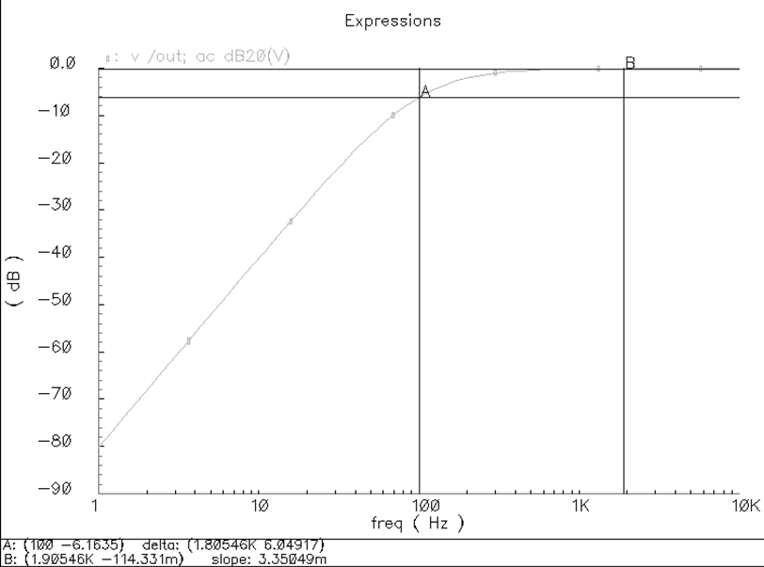
Τοπολογίες me OpAmp
Απόκριση συχνότητας υψιπερατού φίλτρου 2ης τάξης
R1= 15.9 kΩ, R2= 15.9 kΩ, C1= 100 nF και C2= 100 nF.
Θεωρητικά :
Fo=100.1 Hz
Q=0.5
Πειραματικά :
Fo=100 Hz
Q=0.5
Πηγή AC τάσης:
Vdc=1.65 Volt, magnitude 1Volt και πλάτος 1m Volt

Slide 20
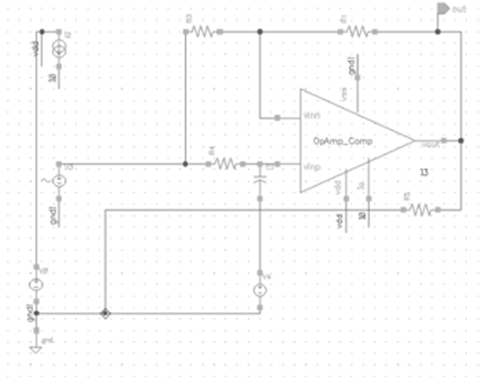
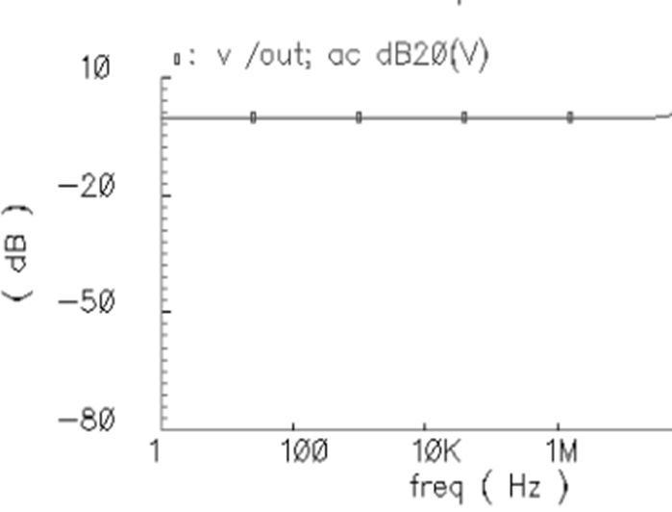
Τοπολογίες me OpAmp
Απόκριση συχνότητας ολοπερατού φίλτρου 2ης τάξης
R1=2.37 kΩ, R2=2.37 kΩ, R3=2.37 kΩ, R4=2.37 kΩ και C=27 nF
Πηγή AC τάσης:
Vdc=1.65 Volt, magnitude 1Volt και πλάτος 1m Volt

Slide 21
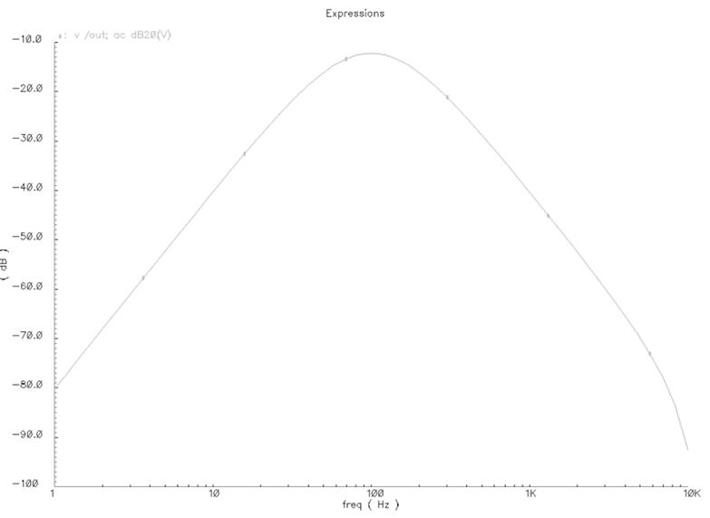
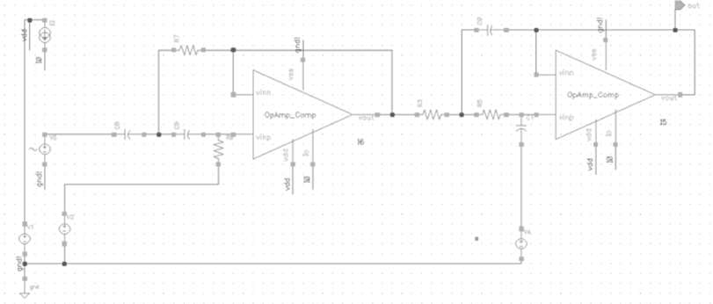
Τοπολογίες me OpAmp
Απόκριση συχνότητας ζωνοπερατού φίλτρου 2ης τάξης
Όλες οι αντιστάσεις είναι 15.9 kΩ και οι πυκνωτές 100 nF
Πηγή AC τάσης:
Vdc=1.65 Volt, magnitude 1Volt και πλάτος 1m Volt
Η κεντρική συχνότητα έχει την τιμή 103.2 Hz

Slide 22
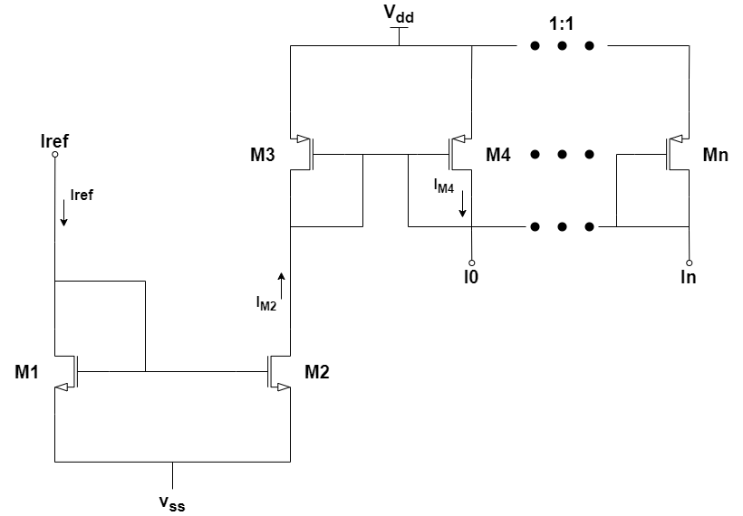
Καθρέφτεσ ρευματοσ
Λόγω της παρουσίας 12 ενισχυτών στην FLF και 3 ενισχυτών στην Sallen-Key φτιάχτηκε ο αντίστοιχος καθρέφτης ρεύματος σε κάθε περίπτωση.
Το ρεύμα πόλωσης έχει την τιμή 100 μΑ .
Οι διαστάσεις των τρανζίστορ είναι :
pmos : πλάτος W = 55 μm, μήκος L = 15 μm
nmos : πλάτος W = 4 μm, μήκος L = 3.6 μm

Slide 23
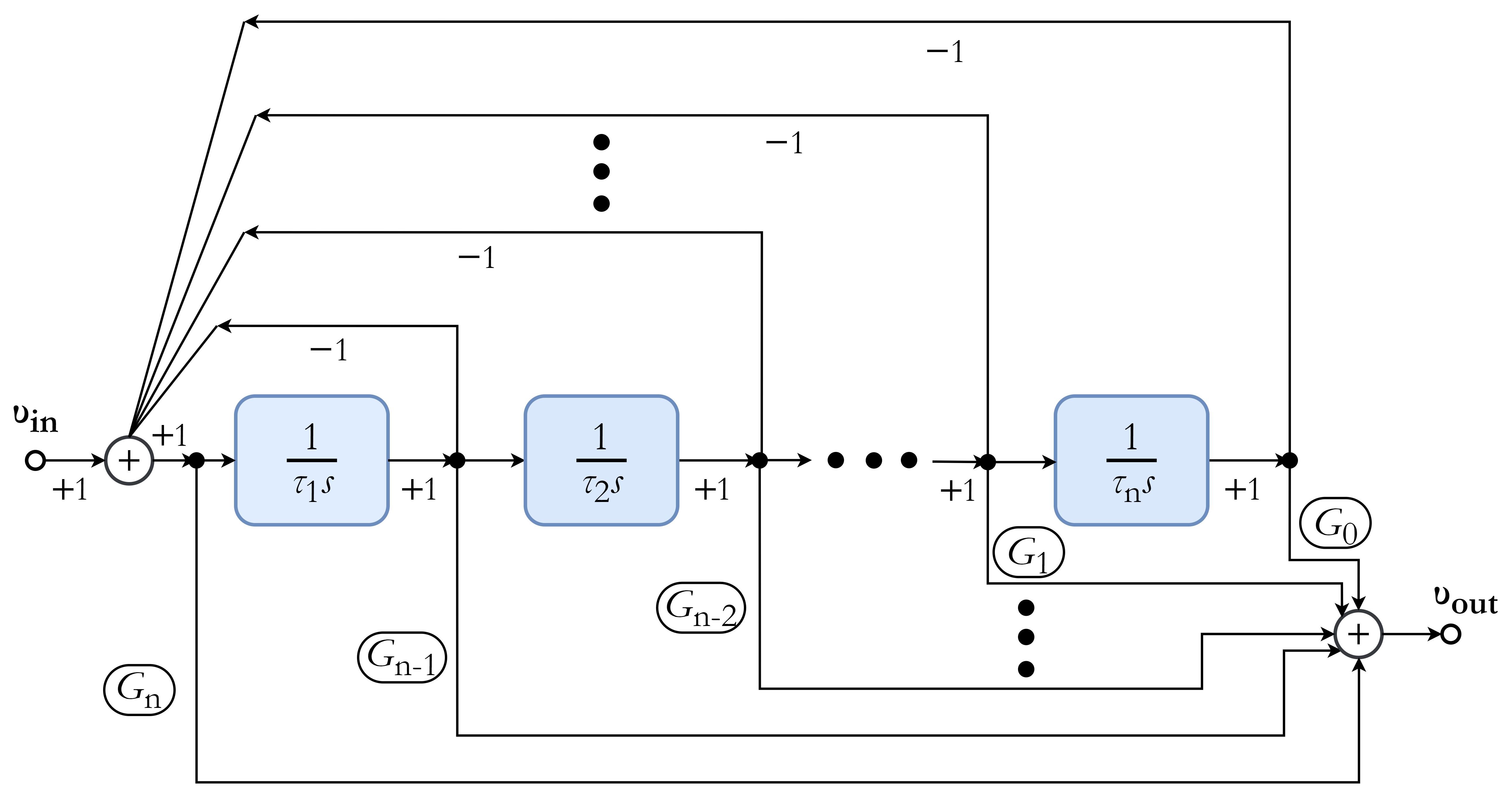
Φίλτρα Follow the leader feedback (FLF)
Τα FLF είναι μια μορφή σχεδίασης ενεργών φίλτρων , η οποία βασίζεται στην αρχή της αρνητικής ανάδρασης.
H έξοδος ενός <<Leader>> καθοδηγεί το επόμενο στάδιο <<Follower>> και ταυτόχρονα τροφοδοτείται από αυτό μέσω της αρνητικής ανάδρασης.
Ένας ενισχυτής παίζει τον ρόλο του αθροιστή.

Slide 24
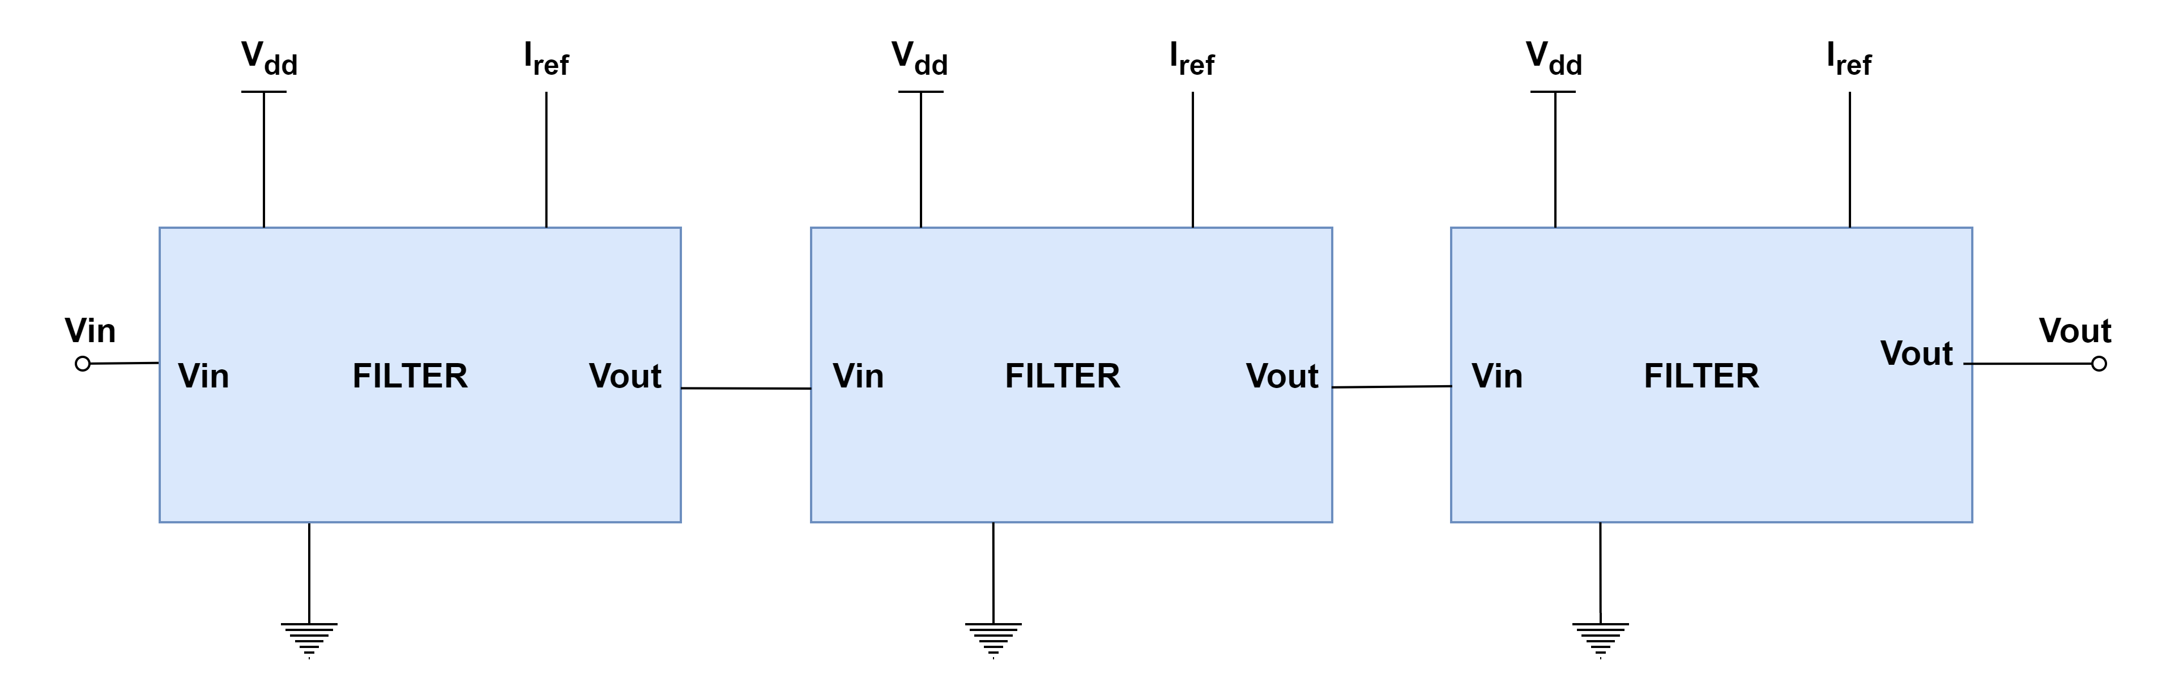
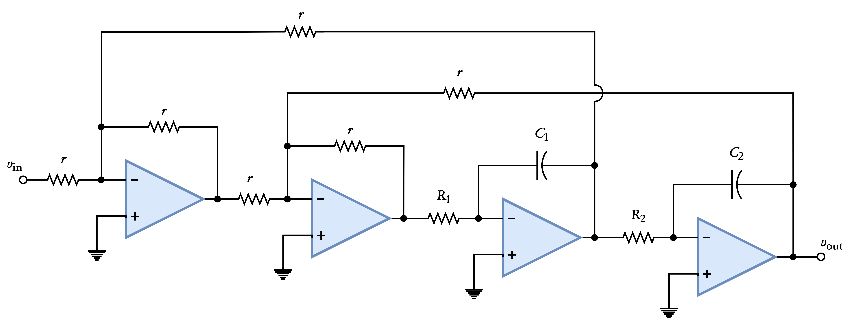
Φίλτρα Follow the leader feedback FLF- Υλοποίηση
Filter
Φωνήεν | Συχνότητα (Hz) | R1(Ω) | R2(Ω) | C1(F) | C2(F)
AA | 730 | 700 k | 3 k | 6.9 n | 3 n
 | 1090 | 280 k | 6.7 k | 10 n | 1 n
 | 2390 | 850 k | 3.8 k | 3 n | 300 p
ER | 490 | 700 k | 7.5 k | 6.9 n | 3 n
 | 1350 | 280 k | 4.5 k | 10 n | 1 n
 | 690 | 850 k | 7 k | 3 n | 300 p
Οι τιμές των παθητικών στοιχείων που προέκυψαν από το MATLAB , τροποποιήθηκαν κατάλληλα για να έχουμε καλύτερο αποτέλεσμα.
Χρειάστηκαν 12 καθρέφτες ρεύματος.

Slide 25
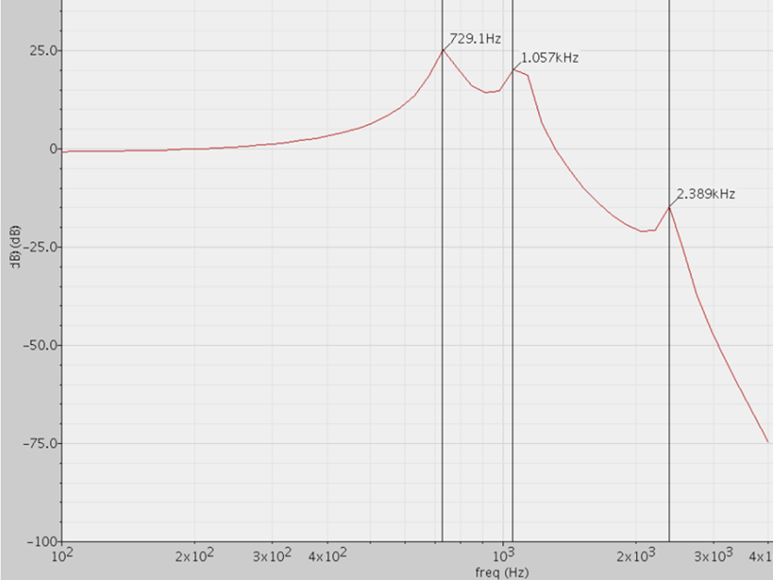
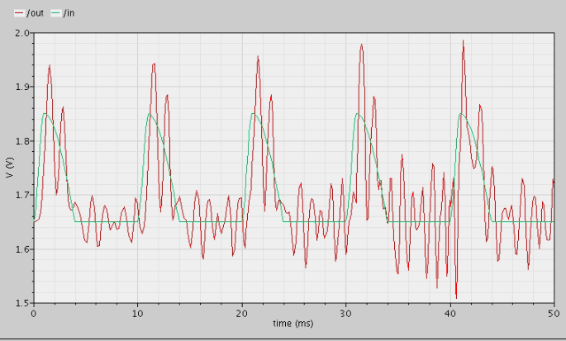
Φίλτρα Follow the leader feedback FLF- ΑπΟτελεσματα
Απόκριση συχνότητας
Ανάλυση στο πεδίο του χρόνου
Φωνήεν | Ιδανική συχνότητα (Hz) | Πειραματική συχνότητα (Hz)
ΑA | 730 | 729.1
 | 1090 | 1057
 | 2390 | 2389

Slide 26
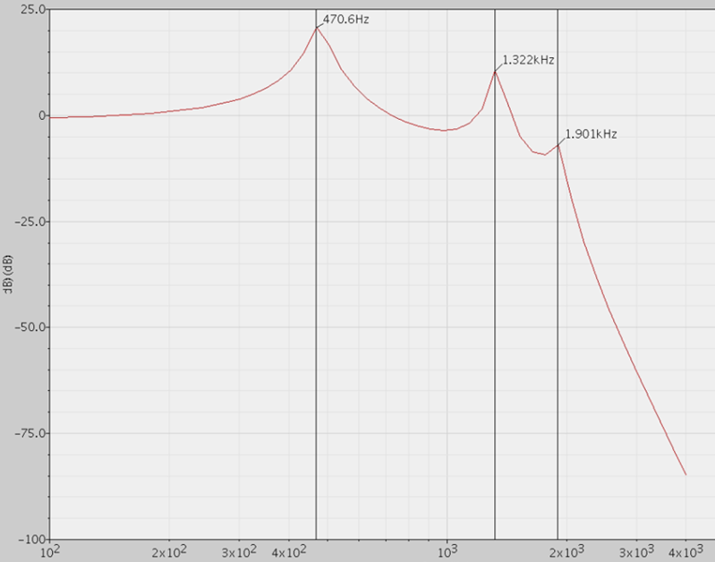
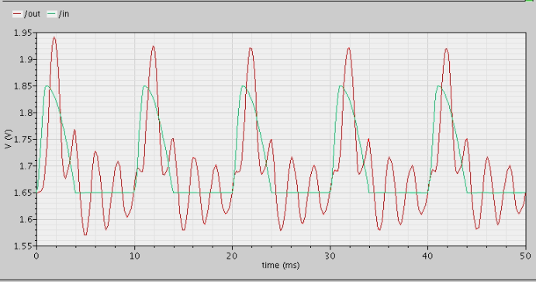
Φίλτρα Follow the leader feedback FLF- ΑπΟτελεσματα
Απόκριση συχνότητας
Ανάλυση στο πεδίο του χρόνου
Φωνήεν | Ιδανική συχνότητα (Hz) | Πειραματική συχνότητα (Hz)
ER | 490 | 470.6
 | 1350 | 1322
 | 1690 | 1901

Slide 27
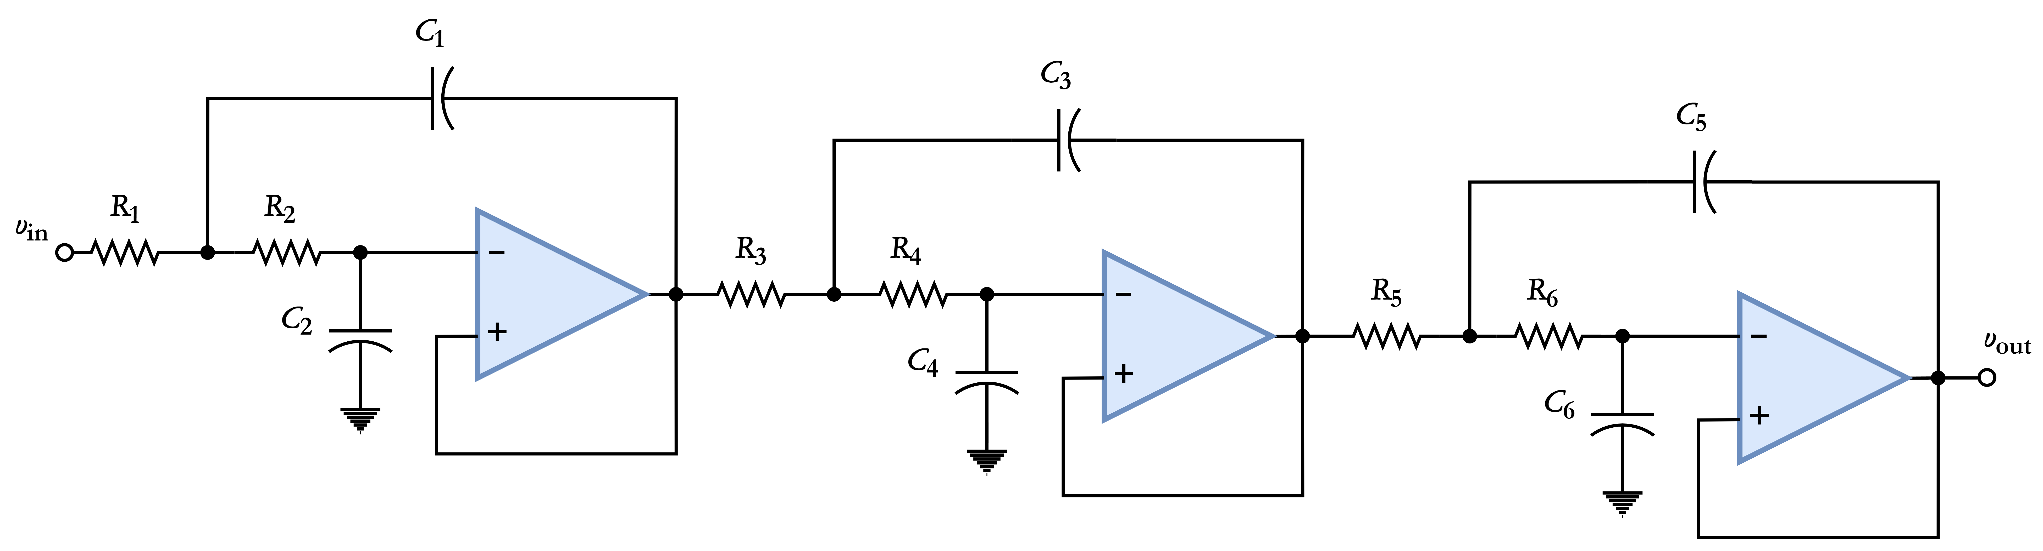
Φίλτρα Sallen-Key τοπολογία - ΥΛΟΠΟΙΗΣΗ
Γράμμα | Συχνότητα(Hz) | Q | R1(Ω) | R2(Ω) | C1(F) | C2(F)
AA | 730 | 22 | 700 k | 3 k | 1.6 μ | 14.1 p
 | 1090 | 21.8 | 316 k | 6.7 k | 1.56 μ | 7.3 p
 | 2390 | 38.3 | 845 k | 3.8 k | 668 n | 2.05 p
ER | 490 | 14.7 | 700 k | 7.5 k | 642 n | 31.3 p
 | 1350 | 27 | 316 k | 4.5 k | 225.3 n | 42.75 p
 | 1690 | 27.1 | 845 k | 7 k | 116.3 n | 12.91 p
Οι τιμές των παθητικών στοιχείων που προέκυψαν από το MATLAB , τροποποιήθηκαν κατάλληλα για να έχουμε όσο το δυνατόν καλύτερο αποτέλεσμα.

Slide 28
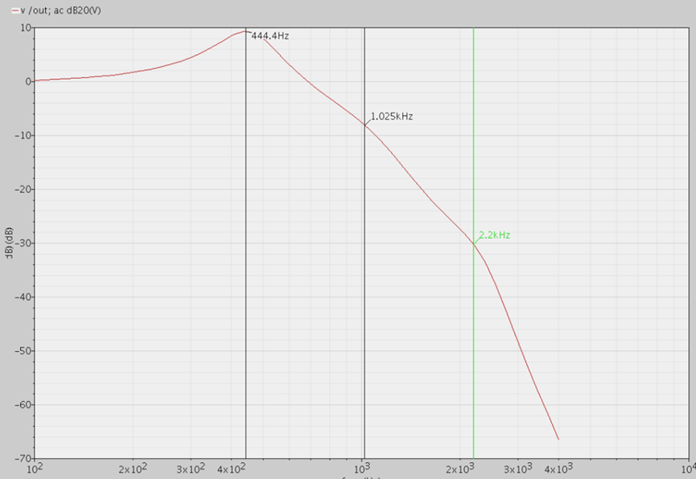
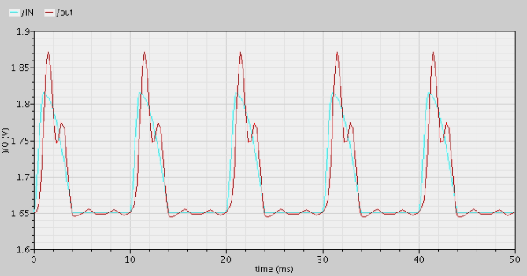
Φίλτρα sallen-key - ΑπΟτελεσματα
Απόκριση συχνότητας
Ανάλυση στο πεδίο του χρόνου
Φωνήεν | Ιδανική συχνότητα (Hz) | Πειραματική συχνότητα (Hz)
ΑA | 730 | 444.4
 | 1090 | 1025
 | 2390 | 2200

Slide 29


Φίλτρα sallen-key - ΑπΟτελεσματα
Απόκριση συχνότητας
Ανάλυση στο πεδίο του χρόνου
Φωνήεν | Ιδανική συχνότητα (Hz) | Πειραματική συχνότητα (Hz)
ER | 490 | 470
 | 1350 | 1319
 | 1690 | 1640

Slide 30
Συμπεράσματα και μελλοντικές εργασίες
Συμπεράσματα:
Έχουν σχεδιαστεί φίλτρα φωνητικών συχνοτήτων έκτης τάξης που μιμούνται το φίλτρο του ανθρώπινου φωνητικού σωλήνα, χρησιμοποιώντας OpAmps ως ενεργά στοιχεία.
H τοπολογία FLF φαίνεται να είχε καλύτερα αποτελέσματα από την τοπολογία Sallen-Key, αν και έχει μεγαλύτερη κατανάλωση.
Μελλοντική εργασία:
Χρήση άλλων τύπων ενεργών στοιχείων για περαιτέρω μείωση της πολυπλοκότητας του κυκλώματος.
Σχεδιασμός σε επίπεδου layout.
Συνδυασμός με νευρωνικά δίκτυα .

Slide 31
Σας ευχαριστώ !!!

